Slide 1
ΟΙ ΔΟΡΥΦΟΡΟΙ ΤΗΣ ΓΗΣ
Εργασία στο μάθημα της γεωγραφίας Α’ τάξης
2025-26, τμήμα Α3
Μαθήτρια: ΜΑΡΙΑ-ΖΩΗ ΤΖΕΒΕΛΕΚΑ
ΥΠΕΥΘ. ΚΑΘΗΓ. κ. ΚΟΥΚΟΥΡΑ ΣΤΑΥΡΟΥΛΑ

Slide 2
ΤΙ ΕΙΝΑΙ ΟΙ ΔΟΡΥΦΟΡΟΙ ΤΗΣ ΓΗΣ
Δορυφόρος είναι ένα ουράνιο σώμα ή τεχνητή συσκευή που κινείται σε τροχιά γύρω από έναν πλανήτη ή άλλο μεγαλύτερο σώμα.
Υπάρχουν οι φυσικοί (όπως η Σελήνη γύρω από τη Γη) και οι τεχνητοί (κατασκευασμένοι από τους ανθρώπους για τις τηλεπικοινωνίες, την πρόγνωση καιρού, την πλοήγηση, την επιστημονική έρευνα κ.ά.). Οι τεχνητοί εκτοξεύονται με πυραύλους και παραμένουν σε σταθερή τροχιά για να εξυπηρετούν διάφορους σκοπούς.

Slide 3
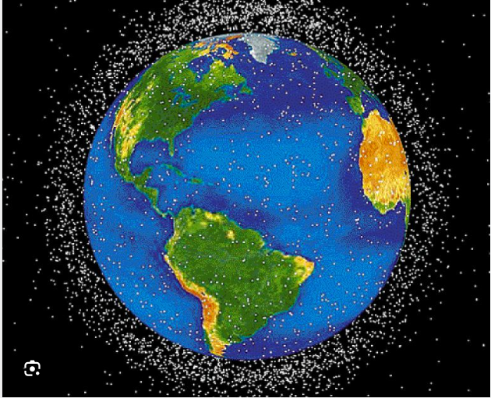
Οι Τεχνητοί δορυφόροι της γης

Slide 4
ΟΙ ΔΟΡΥΦΟΡΟΙ ΤΗΣ ΓΗΣ
Η Γη έχει έναν φυσικό δορυφόρο, τη Σελήνη, αλλά περιβάλλεται από χιλιάδες τεχνητούς δορυφόρους (πάνω από 10.000 ενεργούς, όπως το Starlink), που εξυπηρετούν επικοινωνίες, παρατήρηση και πλοήγηση, που εκτοξεύονται συνεχώς μετά το 1957.
Η Σελήνη είναι το μόνο φυσικό σώμα που ακολουθεί σταθερή τροχιά γύρω από τη Γη.
Οι Τεχνητοί Δορυφόροι (ανθρώπινης κατασκευής) οι οποίοι βρίσκονται σε τροχιά, αριθμούν πάνω από 10.000, ενώ ο αριθμός τους αυξάνεται δραματικά…

Slide 5
Ο ΦΥΣΙΚΟΣ ΔΟΡΥΦΟΡΟΣ ΤΗΣ ΓΗΣ
Σε απόσταση 385.000 χιλιομέτρων περίπου, βρίσκεται ένας στείρος και άγονος κόσμος, ο κόσμος της Σελήνης. Στη διάρκεια της ημέρας η θερμοκρασία στην επιφάνειά της ξεπερνάει τους 100 βαθμούς Κελσίου ενώ τη νύχτα πέφτει στους 150 βαθμούς κάτω από το μηδέν.
Με διάμετρο το 1/4 της διαμέτρου της Γης, η Σελήνη είναι πραγματικά ένας πολύ διαφορετικός κόσμος.
Δεν υπάρχει ατμόσφαιρα στη Σελήνη, και επομένως ούτε άνεμοι, ούτε σύννεφα, ούτε βροχή, ούτε γραφικά ηλιοβασιλέματα, ούτε οποιοδήποτε άλλο καιρικό φαινόμενο.

Slide 6
Με τη βοήθεια του πρώτου τηλεσκοπίου που είχε μόνος του κατασκευάσει ο Ιταλός αστρονόμος Γαλιλαίος αντίκρισε το 1609 μια εντελώς νέα όψη της Σελήνης. Με την εργασία του υπολόγισε μεγέθη κρατήρων και ύψη βουνών και σχεδίασε τον πρώτο σεληνιακό χάρτη.
Έκανε όμως μεγάλο λάθος όταν υπέθεσε ότι υπάρχει νερό στις «σεληνιακές θάλασσες». Σήμερα γνωρίζουμε ότι οι περιοχές των σεληνιακών θαλασσών δεν περιέχουν νερό, αλλά είναι αντίθετα μεγάλες ξερές πεδιάδες που συγκεντρώνονται στην ορατή από τη Γη πλευρά της Σελήνης

Slide 7
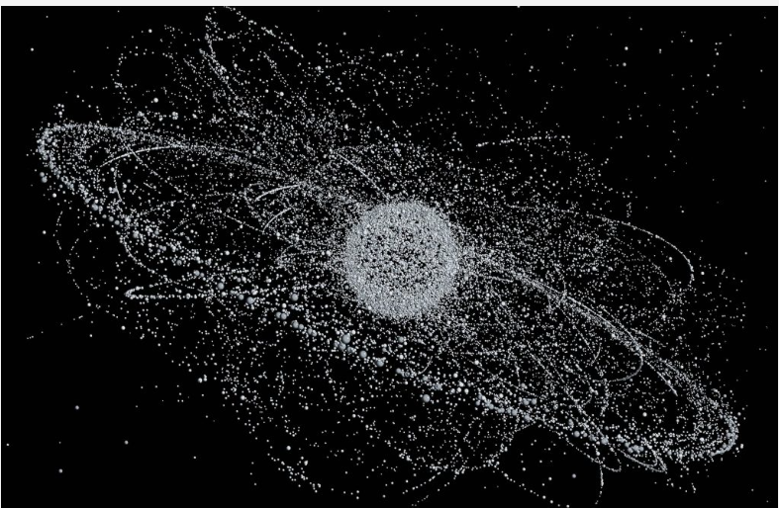
Οι Τεχνητοί δορυφόροι της γης

Slide 8
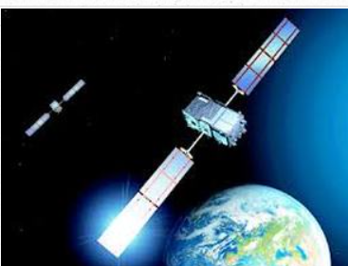
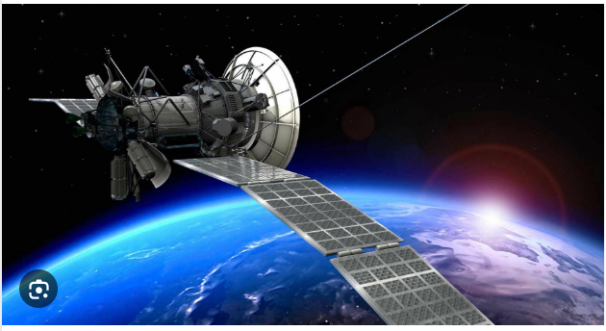
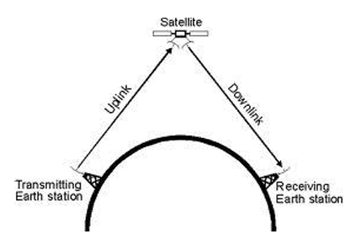
Ο δορυφόρος μένει στην ίδια θέση σε σχέση με την επιφάνεια της Γης, ώστε ο σταθμός αναμετάδοσης να μην χάνει ποτέ την επαφή με τον δέκτη

Slide 9
Περιγραφή δορυφόρου
Το σώμα ενός δορυφόρου περιέχει όλο τον επιστημονικό εξοπλισμό. Οι δορυφόροι συνδιάζουν πολλά διαφορετικά υλικά που αποτελούν τα συστατικά μέρη τους.
Δεδομένου ότι οι δορυφόροι είναι ουσιαστικά κομμάτια του επιστημονικού εξοπλισμού επικοινωνιών που πρέπει να πάει στο διάστημα, οι μηχανικοί πρέπει να σχεδιάσουν ένα σώμα που θα τον μεταφέρει με ασφάλεια. Υπάρχουν διάφορα σημεία που οι μηχανικοί πρέπει να προσέξουν κατά την επιλογή των υλικών για το σώμα του δορυφόρου.

Slide 10
Μεταξύ αυτών είναι:
* Εξωτερικό στρώμα που προστατεύει το δορυφόρο από τις συγκρούσεις με μικρομετεωρίτες ή άλλα σώματα που αιωρούνται στο διάστημα.
* Αντιραδιενεργή προστασία του δορυφόρου από την ακτινοβολία του ήλιου
* Θερμική κάλυψη για να διατηρείται ο δορυφόρος στην ιδανική θερμοκρασία που χρειάζονται τα όργανα για να λειτουργήσουν ομαλά.
* Σύστημα απομάκρυνσης της θερμότητας μακριά από τα ζωτικής σημασίας όργανα του δορυφόρου
* Δομική υποστήριξη
* Σύνδεση των υλικών.

Slide 11
Ποιοι είναι οι τεχνητοί δορυφόροι
Οι δορυφόροι ανάλογα με την χρήση τους χωρίζονται σε κατηγορίες:
Τηλεπικοινωνιακοί: για τηλεφωνία, τηλεόραση, δεδομένα (π.χ., Eutelsat, Intelsat).
Πλοήγησης (GNSS): GPS (ΗΠΑ), Galileo (ΕΕ) για εντοπισμό θέσης.
Παρατήρησης της Γης: για μετεωρολογία, περιβαλλοντική παρακολούθηση, γεωλογική έρευνα (π.χ., Envisat).
Επιστημονικοί: για έρευνα (π.χ., Hubble, James Webb).
Στρατιωτικοί/Κατασκοπευτικοί: για στρατιωτικούς σκοπούς.

Slide 12
Οι Τεχνητοί δορυφόροι της γης
Κατά τη διάρκεια του Διεθνούς Γεωφυσικού Έτους (1957) και συγκεκριμένα στις 4 Οκτωβρίου 1957 εκτοξεύτηκε ο πρώτος τεχνητός δορυφόρος της Γης, ο Σοβιετικός Sputnik 1.
Η ημέρα αυτή θεωρείται επίσημα ως η αρχή της εποχής του διαστήματος. Λίγο αργότερα ακολούθησε και ο Αμερικανικός Εξπλόρερ 1.
Έτσι, στη δεκαετία του 1950, οι στρατιωτικοί πύραυλοι έχουν τελειοποιηθεί και χρησιμοποιούνται ευρύτατα στα οπλοστάσια πολλών κρατών.
Κατά την ίδια εποχή άρχισαν να χρησιμοποιούνται «ειδικοί» πύραυλοι και για επιστημονικούς σκοπούς. Έτσι, τα έτη 1957 – 1958, κατά τον προγραμματισμό του Διεθνούς Γεωφυσικού Έτους (ΔΓΕ), αποφασίστηκε να εκτοξευθούν και τεχνητοί δορυφόροι για την μελέτη ενός ευρύτατου πεδίου, που ενδιέφερε άμεσα τους γεωφυσικούς, τους γεωλόγους, τους σεισμολόγους, τους αστρονόμους κλπ, από 66 χώρες.

Slide 13
Σημαντικοί Δορυφόροι στην Ιστορία:
Sputnik 1 (1957): Ο πρώτος τεχνητός δορυφόρος της Γης, από τη Σοβιετική Ένωση, σηματοδότησε την έναρξη της διαστημικής εποχής.
Explorer 1 (1958): Ο πρώτος αμερικανικός δορυφόρος.
Συστήματα Δορυφόρων (Σμήνη):
GPS (Global Positioning System): Αμερικανικό σύστημα πλοήγησης.
Galileo: Ευρωπαϊκό σύστημα πλοήγησης.
GLONASS (Ρωσικό)
BeiDou (Κινέζικο): Άλλα συστήματα παγκόσμιας πλοήγησης. Συνήθως τοποθετούνται σε συγκεκριμένες τροχιές (χαμηλές, μεσαίες, γεωσύγχρονες) και είτε περιστρέφονται γύρω από τη Γη (όπως οι επιστημονικοί) είτε παραμένουν σταθεροί πάνω από ένα σημείο.

Slide 14
Σας ευχαριστώ για την προσοχή σας!

